Slide 1
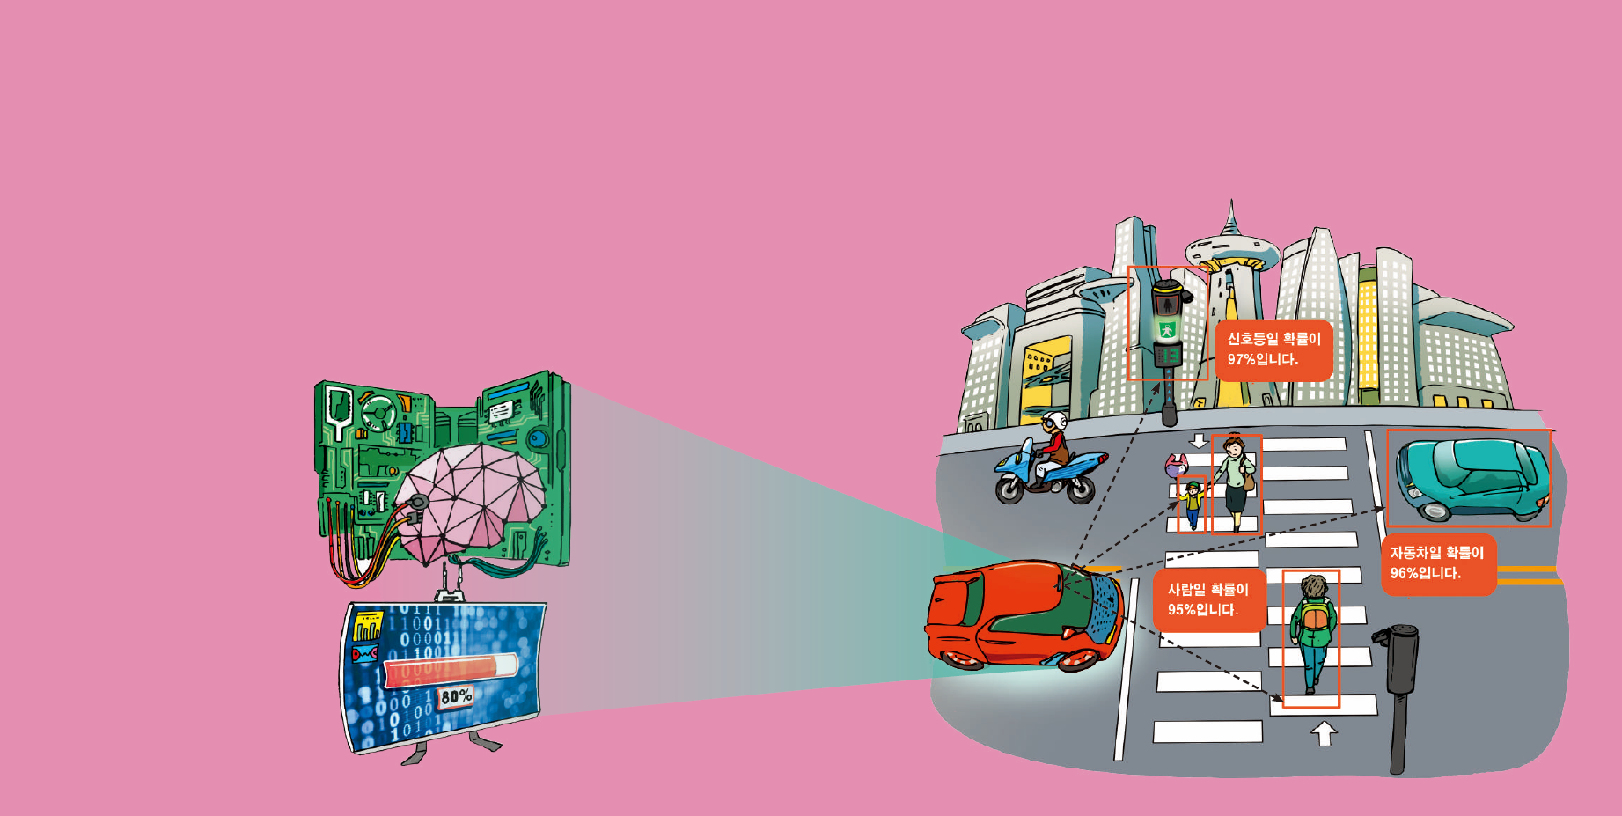
Ⅱ.인공지능의 원리와 활용
인식
탐색과 추론
학습

Slide 2
1. 인식
1-1
센서와 인식
핵심 질문
1-2
컴퓨터 비전
지능 에이전트는 세상을 어떻게 인식할까?
1-3
음성 인식과 언어의 이해

Slide 3


1 인식
자율 주행 자동차가 보편화되면 삶에 어떤 변화를 가져올지 생각해 보자.
자율 주행 자동차는 센서를 통해 상황을 인식
교통사고가 90% 이상 감소
교통 체증이 많이 줄어 듬.
완벽한 자율 주행이 가능하려면 다양한 센서를 통해 도로의 모든 상황을 인식해야 함.
센서와 인식 기술의 발전을 통해 자동차는 여가 선용과 휴식 장소로의 변화도 꿈꿀 수 있음.

Slide 4

1 -1 센서와 인식
학습 목표
1
지능 에이전트가 센서를 통해 세상을 인식하는 과정을 설명할 수 있다.
핵심 요소
지능 에이전트
센서
표현
인식

Slide 5

지능 에이전트는 세상을 어떻게 인식할까?
지능 에이전트는 센서를 이용하여 세상을 인식한다.
1
센서의 정의
주변의 환경 정보를 측정하여 전기적 신호로 바꾸는 장치

Slide 6
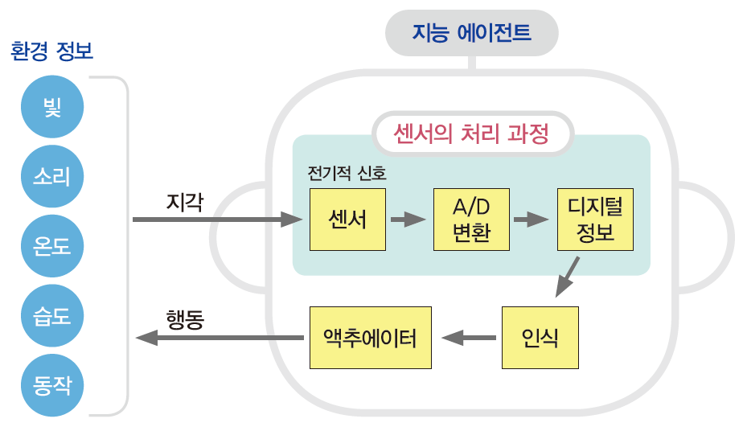
(1) 지능 에이전트의 작동
지능 에이전트는 센서를 이용하여 환경 정보를 수집하고 세상을 인식
환경 정보는 빛, 소리, 온도, 습도, 동작과 같은 아날로그 신호
센서는 아날로그 신호를 입력받아 전기적 신호로 바꾸고 A/D 변환기를 통해 디지털 정보로 변환
그림 Ⅱ-1 지능 에이전트의 작동 원리

Slide 7
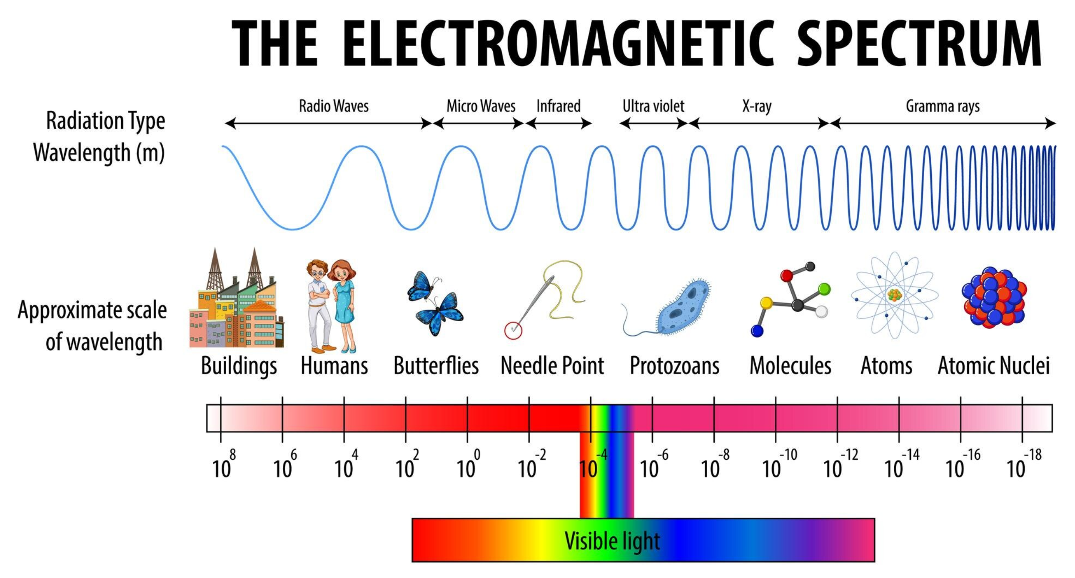

Slide 8
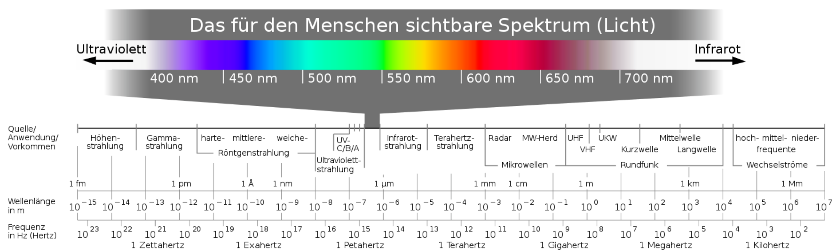

Slide 9
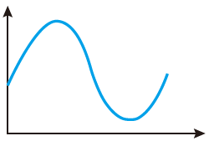
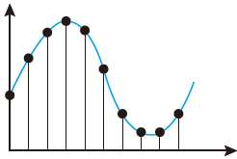
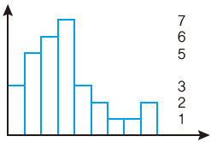
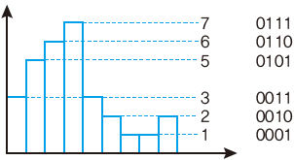
▣
A/D 변환기(Analog/Digital)
아날로그 신호를 디지털 신호로 변환하는 장치
아날로그 신호
Sampling
(표본화)
양자화
부호화
빛, 소리, 온도, 습도, 동작 등 환경 정보
연속된 아날로그 신호를 일정한 시간 간격에 따라 나누는 과정
표본화한 값을 1, 2, 3, 4와 같은 숫자로 나타내는 과정
양자화된 값을 0과 1로 이루어진 이진수로 표현하는 과정

Slide 10
(2) 센서의 종류
센서는 인간의 오감을 본떠 만든 것으로 감각 기관 역할
인간의 감각기관 | 센서 종류
시각 | 카메라 센서
청각 | 사운드 센서
촉각 | 압력 센서
미각 | 바이오센서
후각 | 가스 감지 센서

Slide 11
(2) 센서의 종류
센서 | 설명
카메라 센서 | 빛 에너지로 발생된 전하를 전기 신호로 변환
사운드 센서 | 소리의 떨림을 디지털 신호로 변환
압력 센서 | 압력을 측정하여 그 결과를 전기 신호로 변환
바이오센서 | 맛과 관련된 분자를 감지하여 디지털 신호로 변환
가스 감지 센서 | 가연성 가스가 산소와 반응하면 생기는 반응열을 디지털 신호로 변환

Slide 12
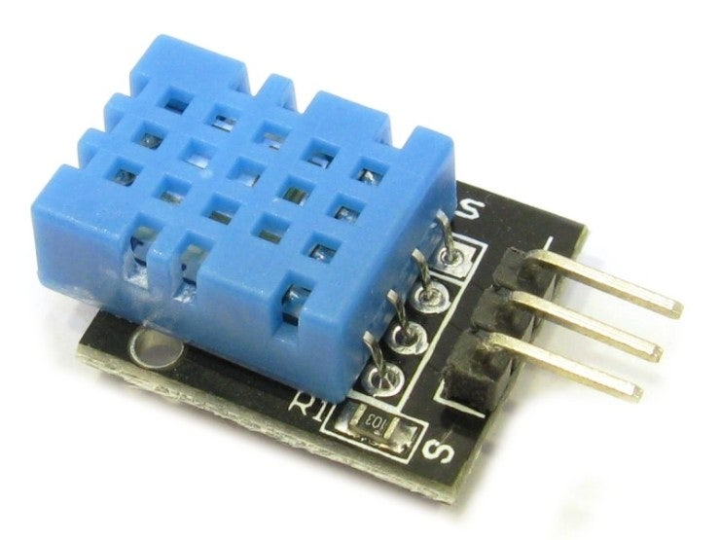
온도습도 센서(DH11)

Slide 13
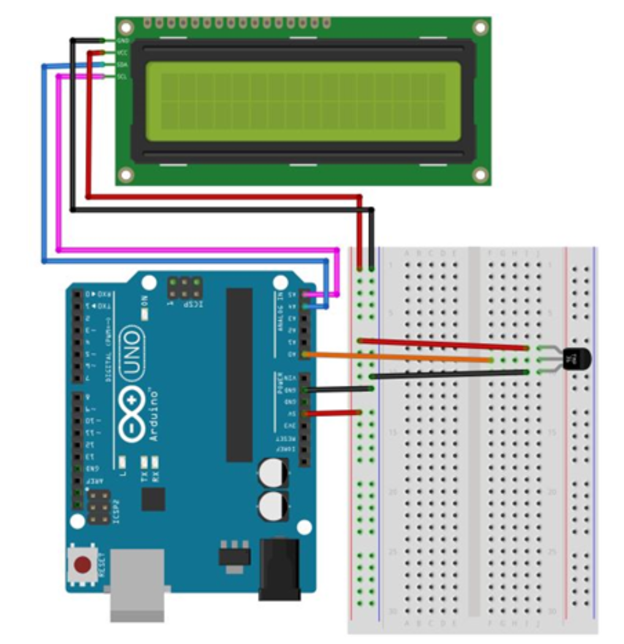
digital
alalog

Slide 14
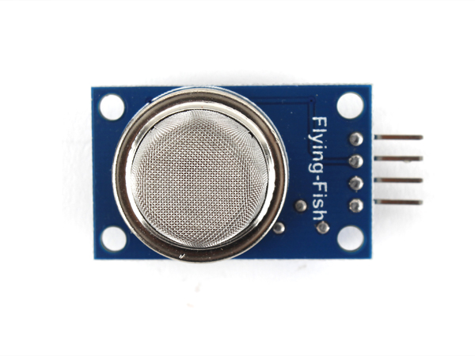
가연성 가스 센서(SZH-SSBH-026)

Slide 15
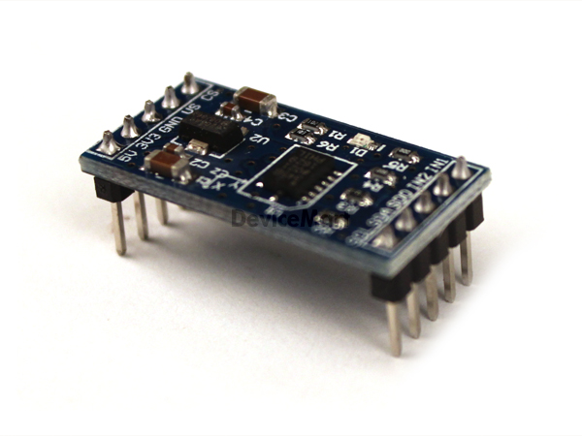
가속도센서 모듈 [SZH-EK054]

Slide 16
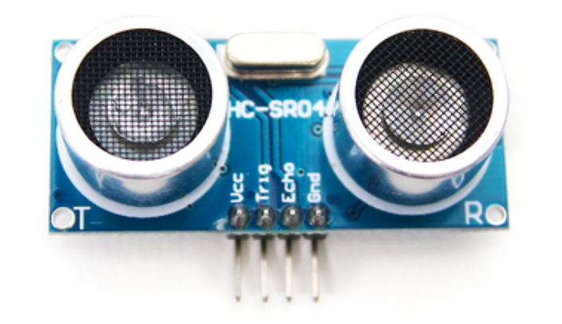
초음파센서 모듈 [HC-SR04 ]

Slide 17
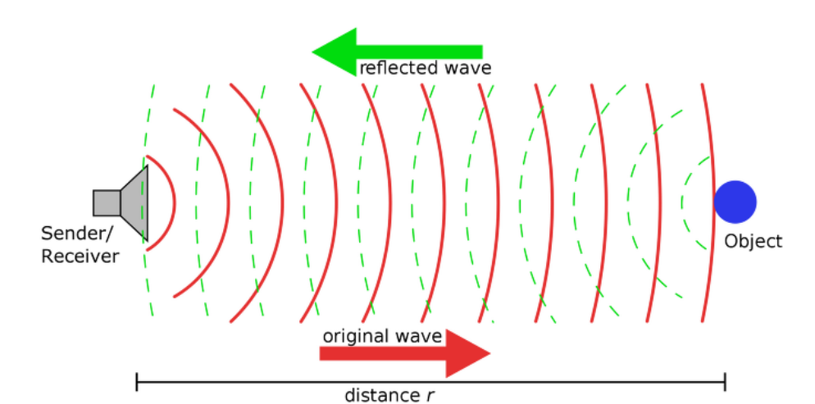

Slide 18
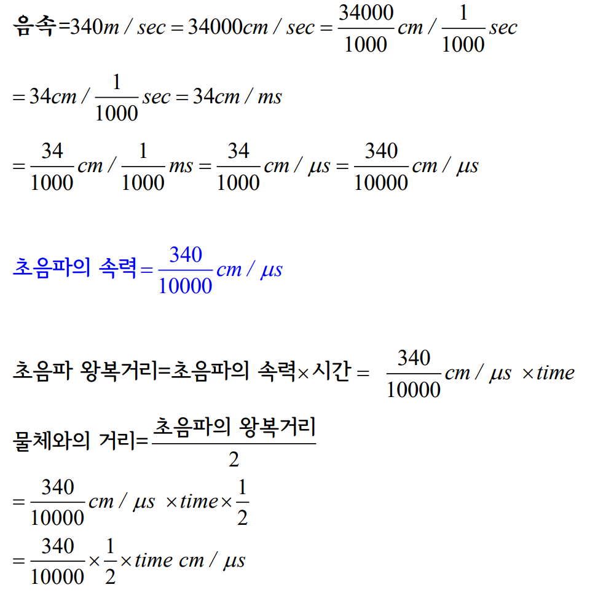

Slide 19
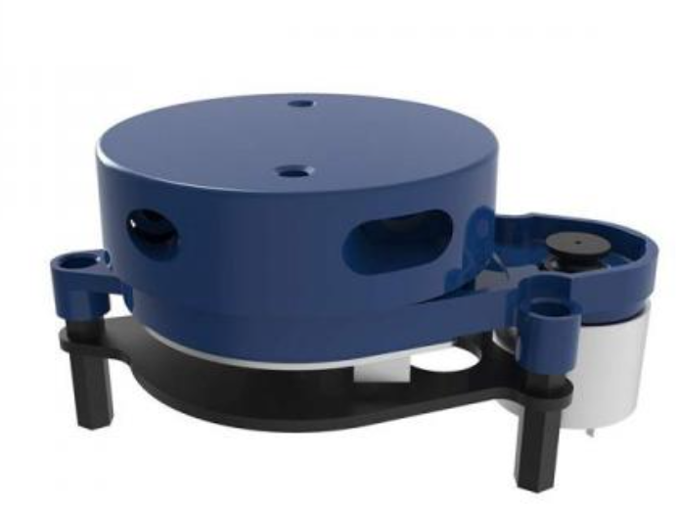
Lidar 센서 모듈 [X2 ]

Slide 20
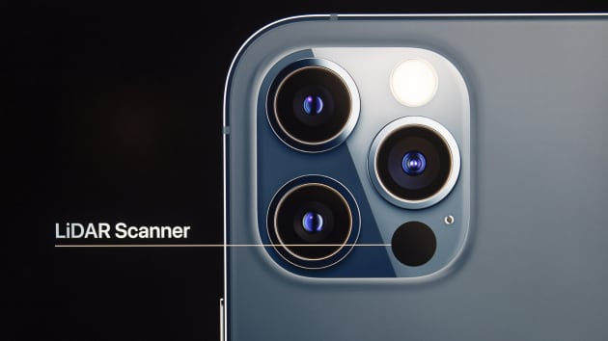

Slide 21
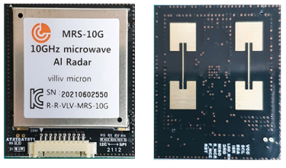
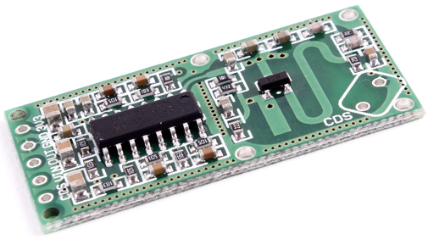
Radar 센서 모듈 [MRS-10G ]

Slide 22
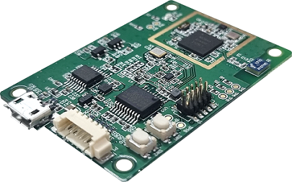
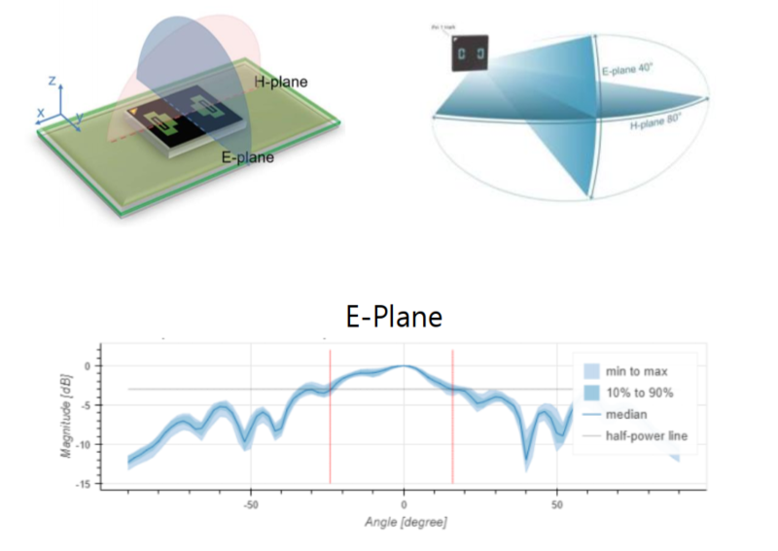
60GHz 레이더 개발보드 : 거리, 움직임, 호흡, 물&적설량 레벨측정 V-PR100

Slide 23

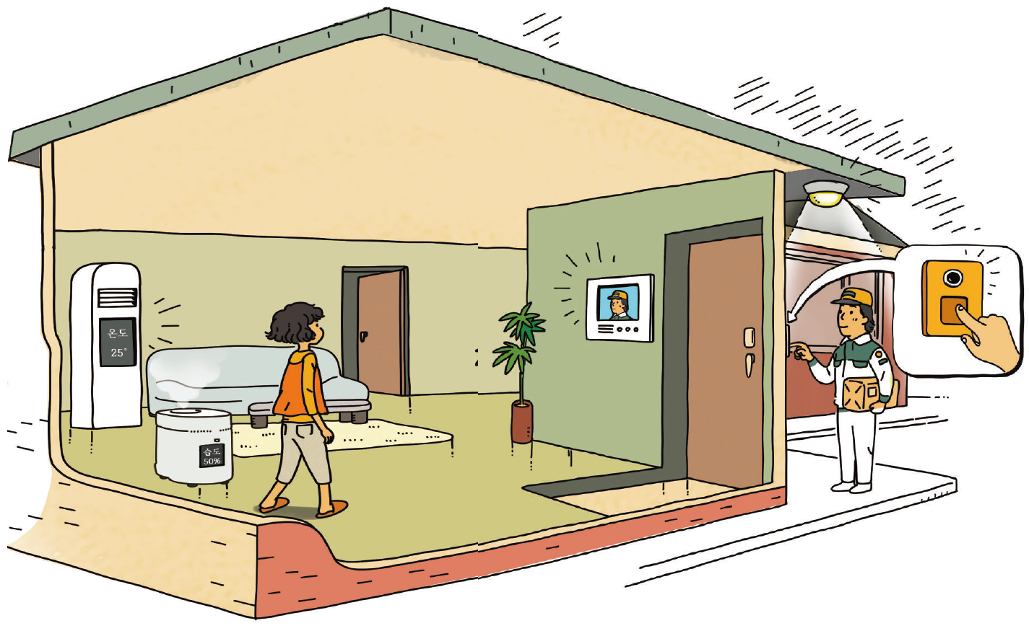
48~49쪽
▣
스마트홈 시스템
조도 센서
동작 센서
온도 센서
카메라 센서
습도 센서

Slide 24
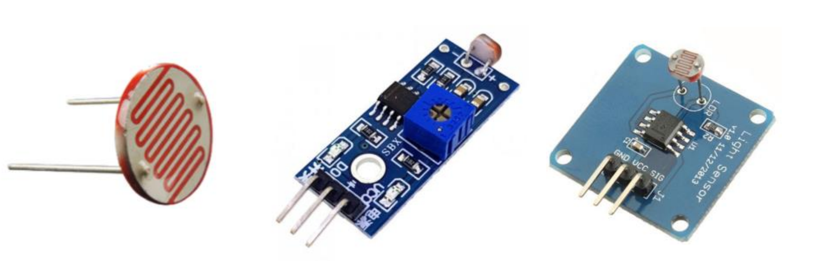
조도 센서 (광센서)

Slide 25
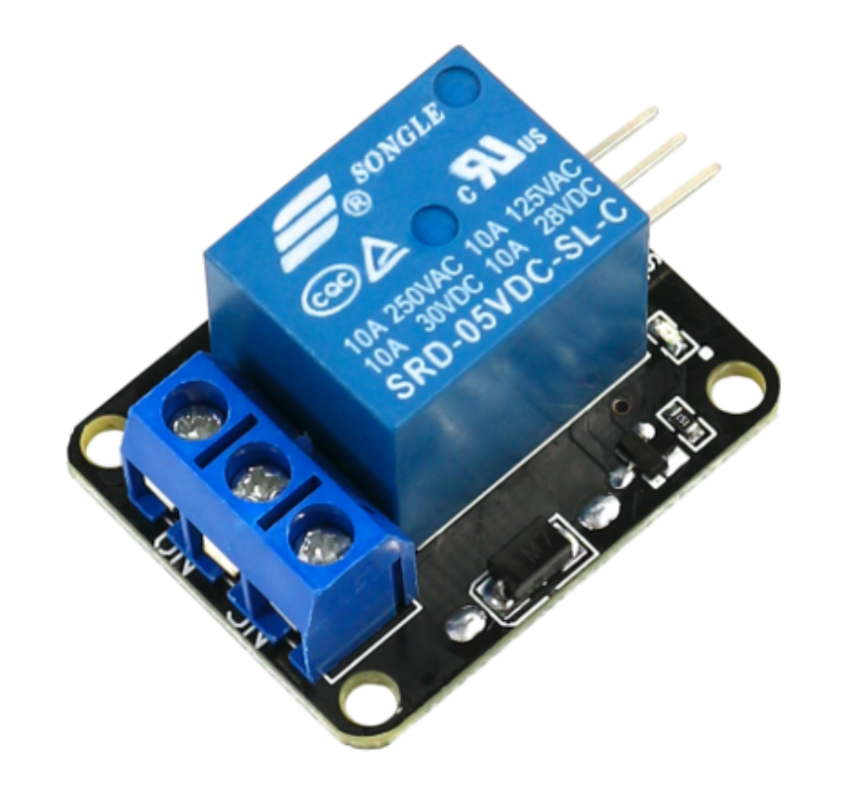
Relay (계전기), 전기적 actuator

Slide 26
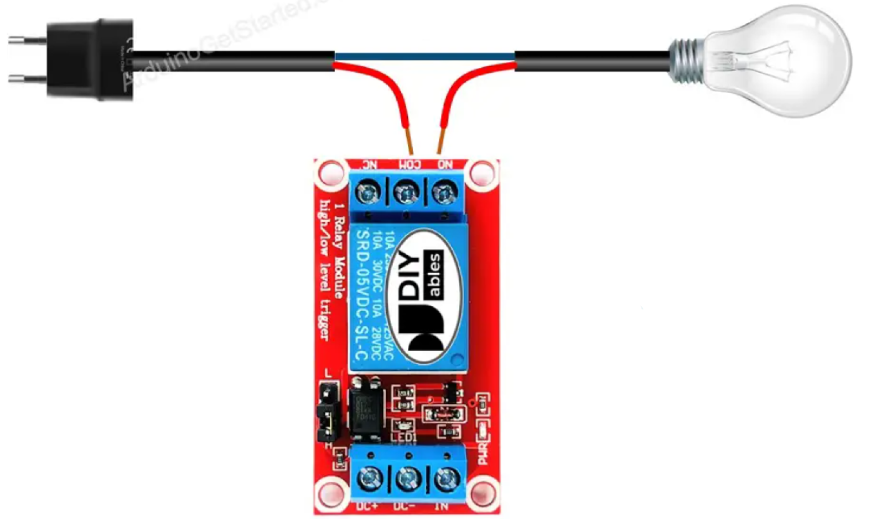
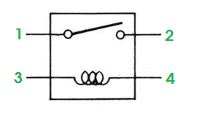
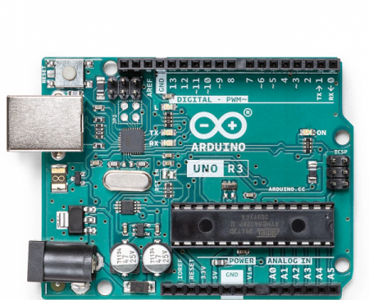
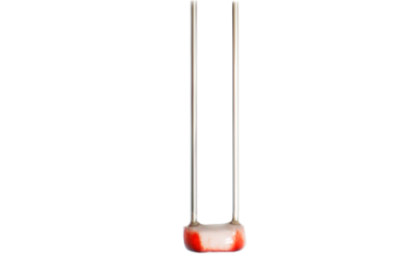

Slide 27
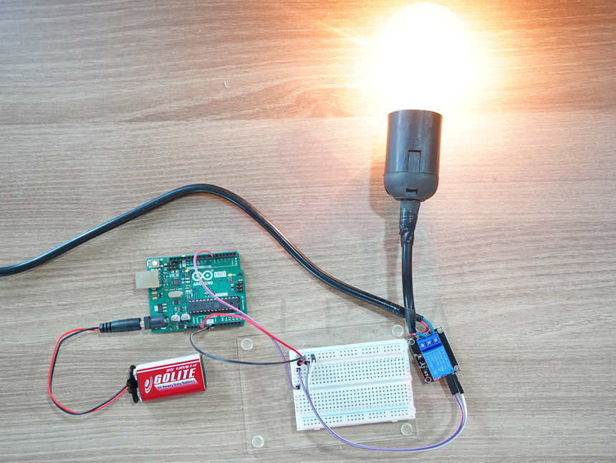

Slide 28
(2) 센서의 종류
센서 | 설명
온도 센서 | 적외선을 이용하여 물체나 집 안의 온도를 측정. 모든 물체는 자체적으로 적외선 에너지를 가지고 있고, 그 에너지를 밖으로 방사함.
습도 센서 | 전극과 전극을 보호하는 절연체로 구성. 전극은 습도가 높아지면 저항값이 높아지고, 습도가 낮아지면 저항값이 낮아지는 저항값의 원리를 이용하여 집 안의 습도 측정.
조도 센서 | 주변의 밝기를 측정 가능. 주변이 밝아지면 저항값이 작아지고 어두워지면 저항값이 커지는 황화카드뮴(CdS)이라는 물질의 성질을 이용해 어두우면 불이 자동으로 켜지게 할 수 있음.
동작 센서 | 영역 내의 움직임을 감지 가능. 사람이 지나가면 전등이 켜지거나, 자동문이 열리도록 할 수 있고, 문과 창문 등에 설치하면 외출 여부와 창문 개폐 등의 정보도 알 수 있음.

Slide 29

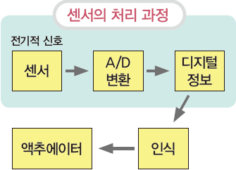
49쪽
(2) 센서의 종류
스마트홈 시스템
지능형 에이전트
상황에 맞게 에어컨/난방기 작동
온도
지각
행동
습도
가족이 외출하면 조명 끄고, 창문 닫기
행동
동작
지각
자동으로 집 안과 밖의 전등을 끄고 켜기. 집 주변 가로등 제어
행동
빛
지각

Slide 30
50쪽
2
인식
환경 정보를 통해 대상을 분별하고 비교, 판단, 추론 등의 과정을 거쳐 대상을 이해하는 과정
사물의 외면적인 특징을 이해하여 사물에 대해 파악하고 판단하여 안다는 것을 나타낼 때 사용하는 개념

Slide 31
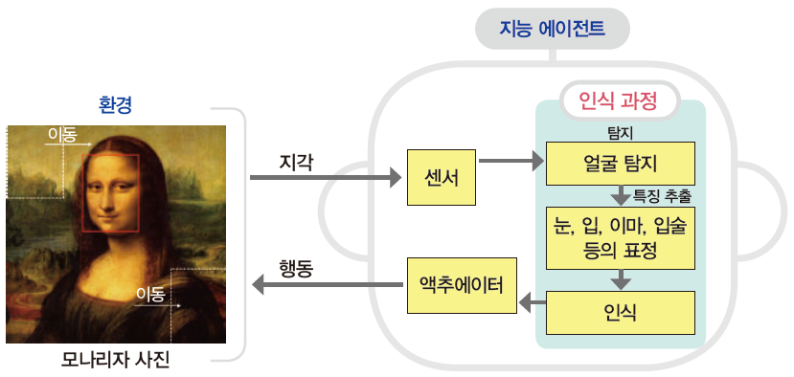
50쪽
(1) 인식 과정
지능 에이전트도 인간이 정보를 통해 감정을 인식하는 방식과 유사한 방식으로 감정 인식
얼굴의 위치 탐지 방법을 보통 왼쪽 상단에서 오른쪽 하단까지 사각형 박스가 이동하면서 얼굴 윤곽을 찾아요.
카메라 센서로 모나리자 그림 캡처 후 얼굴 탐지 → 표정 특징 추출 → 학습에 의한 정보와 비교, 판단, 추론 → 감정 인식
그림 Ⅱ-2 지능 에이전트의 인식 과정
감정 인식
스마트홈 시스템 : 감정에 따라 집안의 분위기 조절
자율 주행 자동차 : 탑승자의 감정에 따라 밝은 음악을 들려주거나 잠시 쉬어가라고 안내

Slide 32
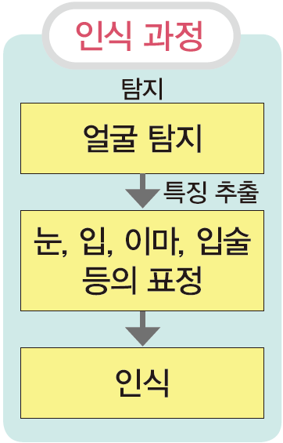
50쪽
(1) 인식 과정
Q. 인식 단계에서 가장 중요한 과정은?
특징 추출 단계

Slide 33

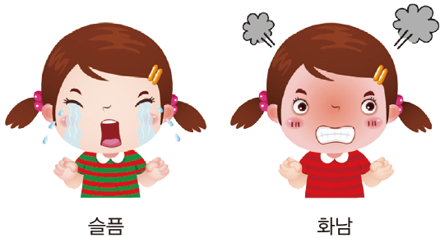
50쪽
(1) 인식 과정
인간은 감정에 따라 얼굴에 기쁨, 놀람, 슬픔, 화남의 표정이 나타남.
이 표정에 따라 눈, 눈썹, 입술 등의 위치가 달라짐.
그림 Ⅱ-3 다양한 표정

Slide 34
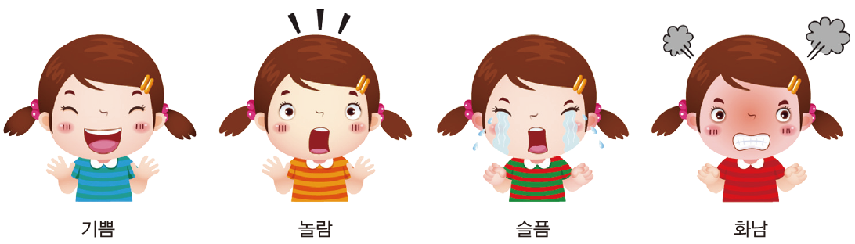

51쪽
(1) 인식 과정
얼굴의 일부분을 가려도 표정의 특징만 뽑아내면
감정을 인식하는 데 전혀 문제가 없음을 알 수 있다.

Slide 35
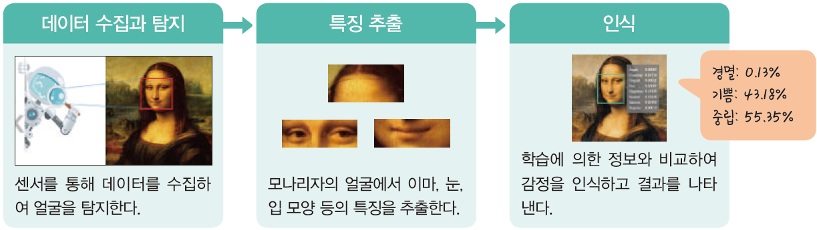
51쪽
(1) 인식 과정
특징 추출
전체를 이해하기 위해 가장 중요한 부분을 잘 뽑아내는 것
이 방법으로 인간이 잘 인식하지 못하는 특정 영역의 복잡한 감정도 구분
그림 Ⅱ-5 지능 에이전트의 감정 인식 과정

Slide 36



51쪽
친구의 행동을 관찰하여 기쁨, 놀람, 슬픔, 화남의 특징을 적고 친구와 서로 이야기해 보자.
기쁨: 눈가에 주름이 생긴다. 두 뺨이 올라간다. 눈 주위를 돌고 있는 근육의 움직임이 생긴다.
놀람: 양 눈썹이 올라간다. 눈을 크게 뜬다. 입이 벌어진다.
슬픔: 눈꺼풀 위가 내려간다. 눈이 초점을 잃는다. 입 주위가 살짝 아래로 당겨진다.
화남: 양 눈썹이 함께 내려간다. 노려보는 눈이 된다. 입술이 얇아진다.
나의 관찰 결과
친구의 관찰 결과

Slide 37
52쪽
3
센서와 인식의 다양한 사례
지능 에이전트가 센서를 이용하여 환경을 인식하게 되면서 실생활의 다양한 분야에 적용
센서의 성능이 좋아지면서 지능 에이전트가 자율적으로 환경 정보를 수집하고 상황을 인식하여 지능적인 행동 가능

Slide 38
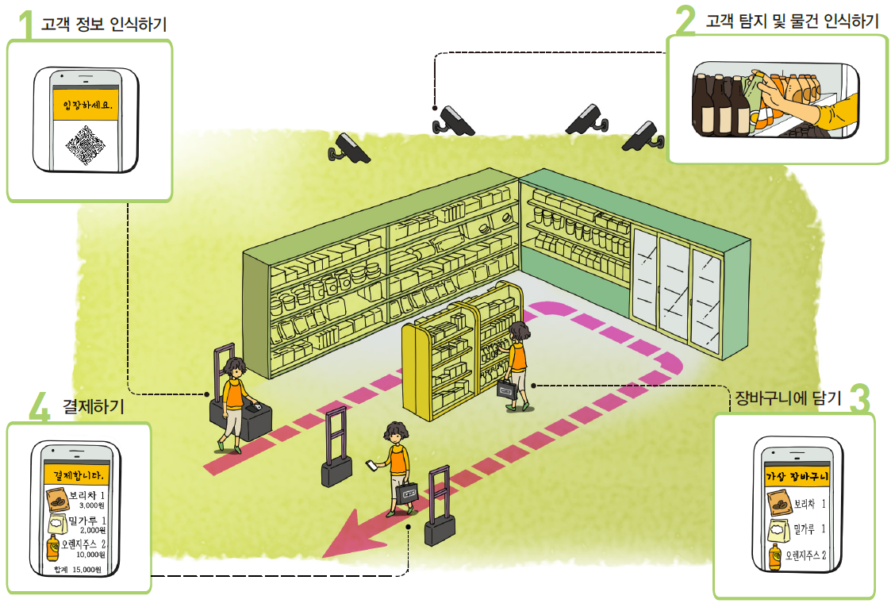
52쪽
(1) 무인 상점
인간의 도움 없이 쇼핑할 수 있는 상점
지능 에이전트가 다양한 센서를 이용하여 고객이 매장에 들어와서 쇼핑하고 나갈 때까지의 전 과정을 인식하고 처리
매장 내 밝기 조절, 온도 조절, 재고 관리 등을 자율적으로 진행하여 매장을 효율적으로 관리 가능
그림 Ⅱ-6 무인 상점 시스템의 작동 원리

Slide 39
52쪽
(1) 무인 상점
1
고객 정보 인식하기
2
고객 탐지 및 물건 인식하기
미리 설치한 QR 코드를 스캔하면 고객의 정보가 인식
카메라 센서는 고객의 위치와 동작을 인식, 진열대의 무게 센서는 고객이 가져간 물건을 인식
4
결제하기
장바구니에 담기
3
고객이 물건을 집어 드는 행동을 인식하여 가상 장바구니에 물건을 추가, 다시 제자리에 놓는 행동을 인식하여 가상 장바구니의 물건을 삭제
미리 등록해 놓은 카드로 자동 결제

Slide 40
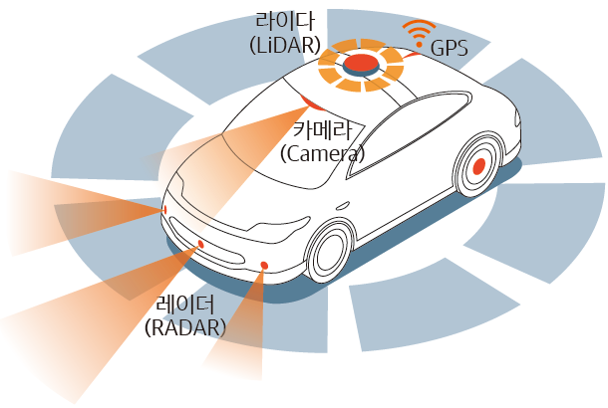
53쪽
(2) 자율 주행 자동차
지능 에이전트가 조종하는 시스템
자동차가 자율적으로 주행하려면 모든 물체를 인식할 수 있는 다수의 센서가 필요
대표적인 센서 : 라이다 센서, 위치 확인 시스템, 레이더 센서, 카메라 센서

Slide 41
53쪽
(2) 자율 주행 자동차
라이다(LiDAR) 센서
위치 확인 시스템(GPS)
레이저 빛(Light Pulse)이 반사되어 돌아오는 정보로 주변 환경을 3차원 지도로 제공
다른 센서보다 넓은 시야 확보
차량의 운행 경로와 현재 위치를 알려 줌.
지능 에이전트(AI 컴퓨터)
주변 경로를 실시간으로 분석하여 제어 장치로 전달
레이더(RADAR) 센서
카메라(camera) 센서
빛이나 소리 대신 전파를 이용
좁은 범위의 물체를 인식, 보행자 탐지, 충돌 방지,긴급 제동, 측면 접근 차량 알림을 위해 사용
어두운 곳에서도 작동하지만 물체의 형태와 색깔은 감지하지 못함.
빛을 이용하여 물체의 형태와 색깔을 감지함.
교통 표지판 인식과 차선 이탈 경고 등을 위해 사용
밝은 곳에서만 사용 가능
그림 Ⅱ-7 자율 주행 자동차의 작동 원리

Slide 42
53쪽
(2) 자율 주행 자동차
카메라 센서, 레이더 센서, 라이다 센서 등을 이용하여 도로의 신호등, 표지판, 주변 차량 및 보행자 등의 상황을 인식하고 인간의 도움 없이 지능적으로 행동
그림 Ⅱ-8 자율 주행 자동차의 주변 상황 인식

Slide 43
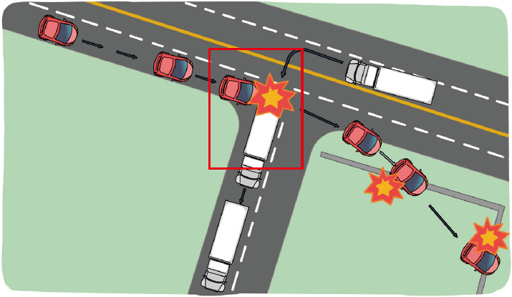
54쪽
4
센서의 한계
센서 기술의 발달로 자율 주행 자동차의 성능이 많이 발전했지만 센서에만 의존하기에는 아직 자율 주행에 많은 한계가 있음.
예) 미국에서 자율 주행 중이던 승용차가 흰색 트럭을 인식하지 못하고 빠른 속도로 들이받아 운전자가 사망하는 사건이 발생
빨간 승용차가 트럭의 흰색 면을 하늘로 착각해서 사고 발생
그림 Ⅱ-9 자율 주행 자동차의 사고 과정

Slide 44
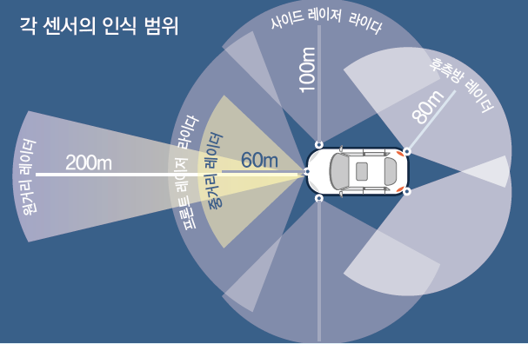
▣
왜 이런 사고가 발생했을까?
센서의 오염
센서의 물체 인식 범위
레이더 센서는 전파를 이용하기 때문에 문제가 없지만 빛을 이용하는 카메라 센서와 라이다 센서는 흙탕물과 같은 것에 오염되면 사고가 일어날 수 있다. 마치 인간이 눈을 가리고 운전하는 셈이다. 이를 방지하기 위해 센서를 다양한 외부 상황으로부터 보호하고 오염물을 빠르게 제거하는 연구가 진행되고 있다.
자율 주행 자동차는 물체 인식 범위 영상에 많이 의존하고 있는데, [그림Ⅱ-11]과 같이 인식 범위가 아직200m 정도밖에 되지 않는다. 이 거리는 시속 100km의 차량이 7초 만에 도달할 수 있는 거리로 특히 곡선도로에서는 매우 위험하다.
그림 Ⅱ-10 흙탕물이 튀는 환경
그림 Ⅱ-11 센서의 인식 범위

